Slide 1
오늘 하루 어땠니? (일기 작성 앱)
최초 작성일 | 2023-03-20 / V 1.0
작성자 | 20183227 김민서

Slide 2
타임라인
버전 | 작성자 | 변경사항 | 변경날짜
V 1.0 | 김민서 | - 기획 및 화면 설계서 초안 작성 | 2023-03-20
V 1.02 | 김민서 | - 기획 및 화면 설계서 초안 수정 | 2023-04-03

Slide 3
개요
앱 : 오늘 하루 어땠니?
개요 : 오늘 하루 있었던 일을 기록하고 사진을 첨부, 내가
느낀 오늘의 평점을 기록하는 일기 앱

Slide 4
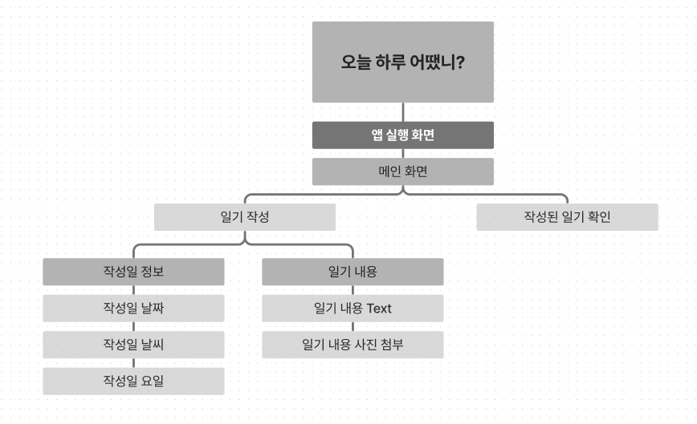
오늘 하루 어땠니? 앱 구조도

Slide 5
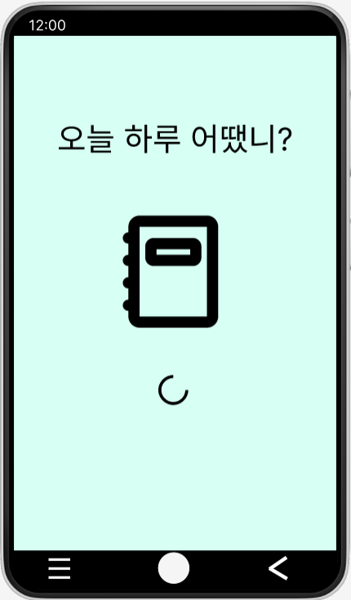
Subject | 앱 실행 화면 | Path | 메인 |  | Last Update | 2023-04-03
Page Description | 앱 실행 화면
Description

Slide 6
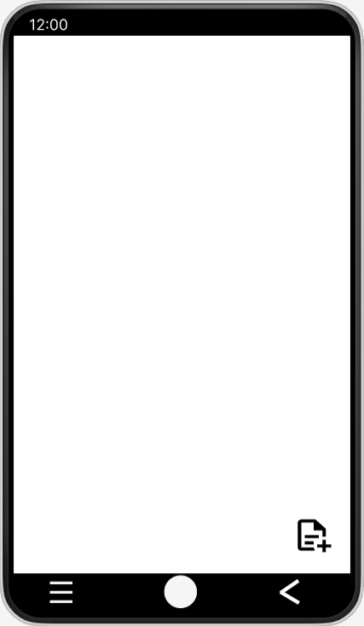
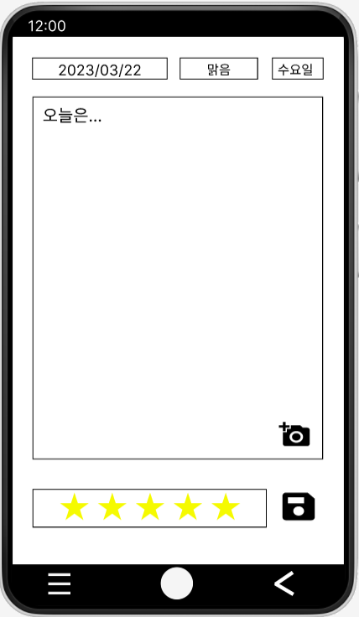
Subject | 메인 화면 | Path | 메인 |  | Last Update | 2023-04-03
Page Description | 메인 화면
Description
1. 새로운 일기 작성
2. 작성일 정보 - 일기 작성일, 날씨, 요일
3. 일기 내용(text)
4. 일기 내용(사진 첨부)
5. 오늘의 리뷰 - 작성자가 느낀 하루의 평점
6. 작성한 일기 저장
②
③
④
⑤
⑥
①

Slide 7
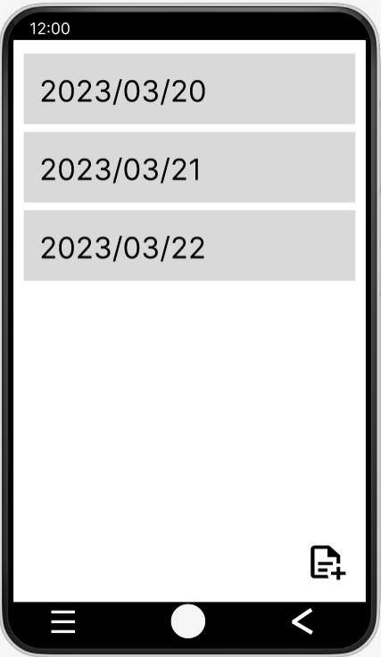
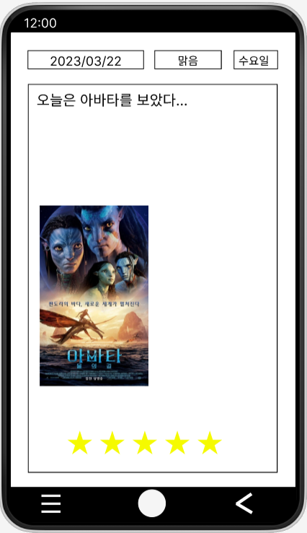
Subject | 일기 작성 | Path | 메인 > 일기 확인 |  | Last Update | 2023-04-03
Page Description | 일기 작성 후 메인
Description
1. 작성된 일기 목록 - 일기 작성일
2. 작성된 일기 - 작성일, 날씨, 요일, 일기 내용, 첨부한 사진, 리뷰
①
②

